Slide 1


Prepoznavanje zvuka/melodija
Univerzitet u Novom Sadu
Fakultet Tehničkih Nauka
Metodom obučavanja neuronskih mreža
Tim:
Aleksandar Bošnjak RA-92/2012, aleksandarbos.ns@gmail.com
Nemanja Miladinović RA-74/2012, nemanja.miladinovic@live.com
Asistent: Profesor:
Mihailo Isakov Đorđe Obradović

Slide 2
Motivacija
Univerzitet u Novom Sadu
Fakultet Tehničkih Nauka
Koristiti zvučne naredbe zarad ostvarivanja željenih ciljeva, na primer:
Prepoznavanje muzičkih numera, zvukova iz prirode, ljudskog glasa
Izdavati glasovne ili zvučne komande različitim uređajima (vozila, kućni uređaji i sl.)

Slide 3
Motivacija
Univerzitet u Novom Sadu
Fakultet Tehničkih Nauka
Koristiti zvučne naredbe zarad ostvarivanja željenih ciljeva, na primer:
Može da bude od velike koristi osobama sa invaliditetom:
Osobama koje nisu u stanju da upravljaju uređajem rukama daje mogućnost glasovnim upravljanjem
Gluhonemim osobama daje mogućnost ispisa onoga što je mreža prepoznala – čula.

Slide 4
Motivacija
Univerzitet u Novom Sadu
Fakultet Tehničkih Nauka
Koristiti zvučne naredbe zarad ostvarivanja željenih ciljeva, na primer:
Prepoznavanje zvuka od strane pametnih kuća – izdavanje naredbi
Detektuje zvuk razbijenih prozora
Za roditelje, plač beba
Zvuk alarma – da jedinstveno identifikuje koji se oglasio

Slide 5


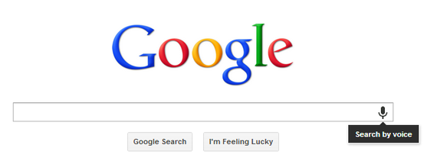

Slična rešenja
Univerzitet u Novom Sadu
Fakultet Tehničkih Nauka
Shazam
Windows speech recognition
Google speech
recognition
Za pametne
kuće

Slide 6
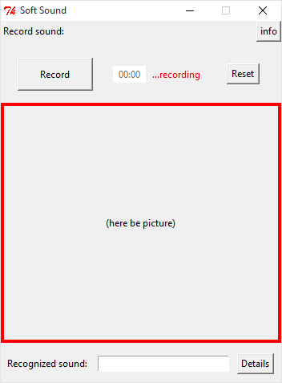
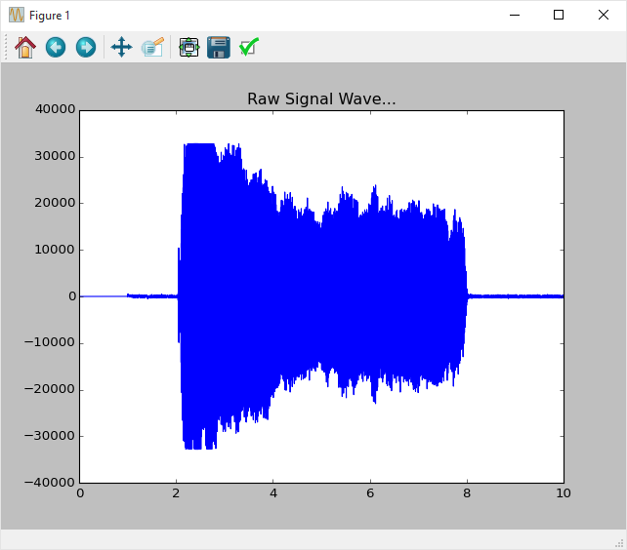
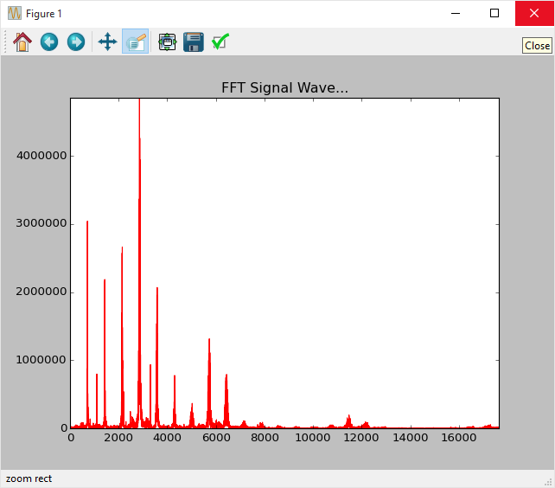
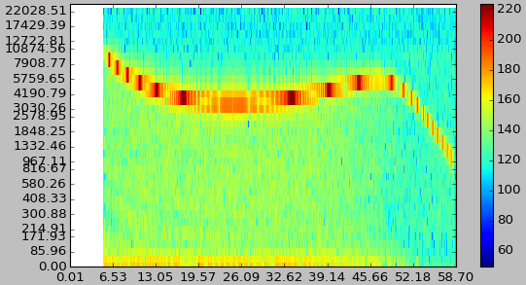
Koraci implementacije
Univerzitet u Novom Sadu
Fakultet Tehničkih Nauka
Formirati grafički korisnički interfejs
za prikupljanje podataka i rukovanje programom
za grafički prikaz podataka i rezultata

Slide 7




Koraci implementacije
Univerzitet u Novom Sadu
Fakultet Tehničkih Nauka
2. Prikupiti data-set
Prikupiti kratke audio zapise, koji reprezentuju zvuke koje će mreža prepoznavati
Obratiti pažnju da pribavljeni uzorci budu iz razlicitih izvora
Proširiti data-set postupkom augmentacije
Transliranje po X osi tj. vremenska invarijabilnost
Transliranje po Y osi tj. frekventna invarijabilnost
Kombinacija prve dve, što drastično povećava data-set i čini mrežu otpornijom na spoljne smetnje.

Slide 8
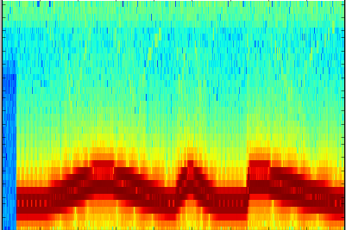
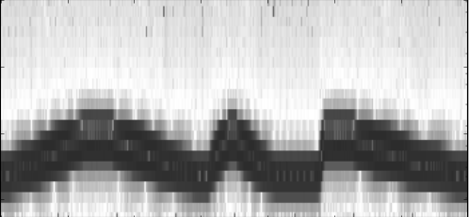

Koraci implementacije
Univerzitet u Novom Sadu
Fakultet Tehničkih Nauka
3. Obraditi ulazni signal
Predstaviti zvuk grafički - u formi spektrograma
Izolovati odgovarajući frekventni opseg
Obraditi dobijenu sliku
Binarizacija (utvrditi treshold)
Ukloniti šum
Izdvojiti regione od interesa

Slide 9
Koraci implementacije
Univerzitet u Novom Sadu
Fakultet Tehničkih Nauka
4. Obučavanje mreže
Isprojektovati mrežu
Odabrati tip neuronske mreže
Odrediti broj skrivenih slojeva
Podesiti ostale parametre obučavanja (broj epoha, nasumičan odabir uzoraka)
Obučiti mrežu na osnovu prikupljnih uzoraka

Slide 10
Dalji razvoj
Univerzitet u Novom Sadu
Fakultet Tehničkih Nauka
Proširenje skupa zvukova i skupa melodija koje program prepoznaje
Mogućnost pametnijeg odabira regiona od interesa
Kreirati odgovarajući adaptivni trashold-a
Data-Set
Proširiti data-set sa novim metodama augmentacije
Rad u realnom vremenu
Prelaz na konvulutivnu neuronsku mrežu

